Slide 1
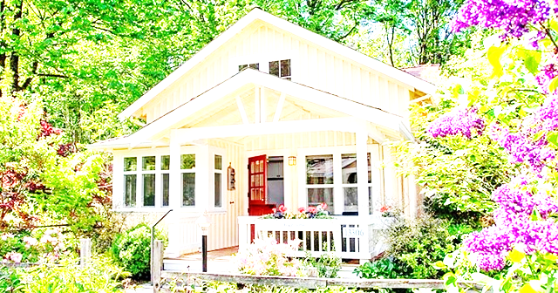
MÔN TỰ NHIÊN VÀ XÃ HỘI
BÀI 2:
NGÔI NHÀ CỦA EM

Slide 2
.
KHỞI ĐỘNG

Slide 3
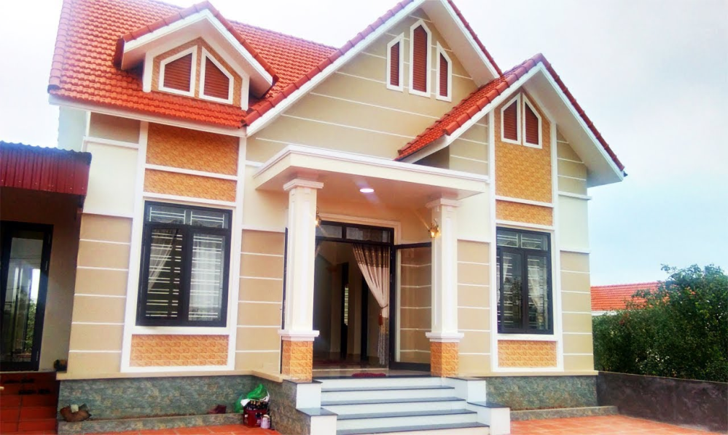
Câu đố ?
Cái gì để tránh nắng mưa,
Đêm được an giấc xưa nay vẫn cần ?

Slide 4
HOẠT ĐỘNG
KHÁM PHÁ

Slide 5


BÀI 2:
NGÔI NHÀ CỦA EM ( T1)

Slide 6
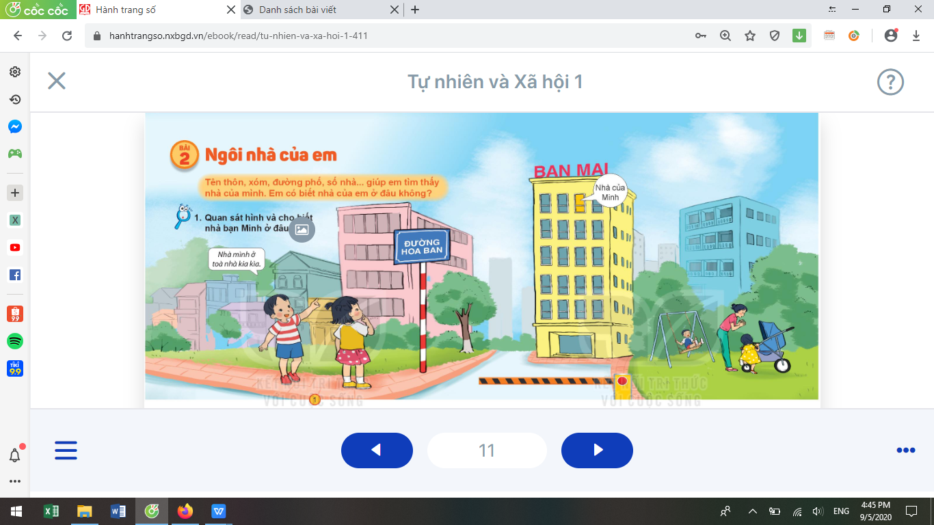
Nhà bạn Minh ở đâu ?
Xung quanh đó có đặc điểm gì ?

Slide 7
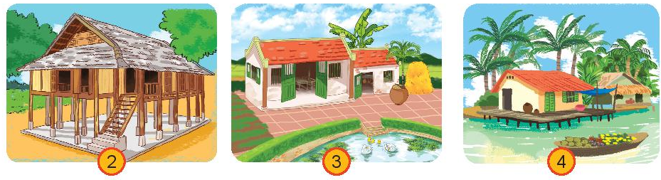
Những kiểu nhà dưới đây có gì khác nhau ?

Slide 8
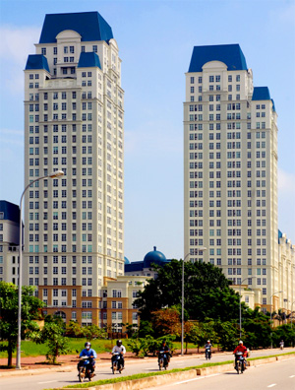
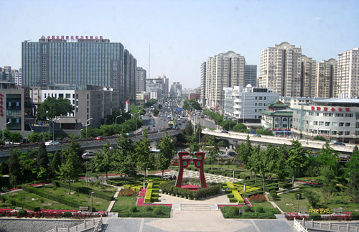
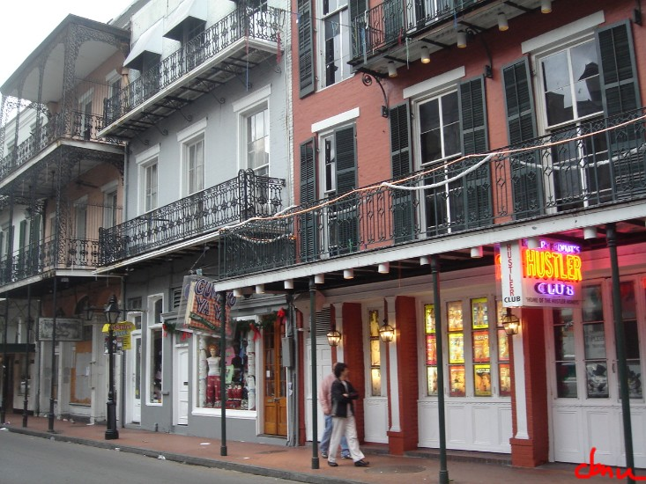
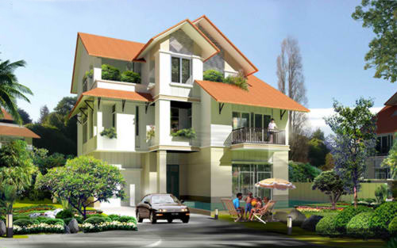
Nhà ở thành phố

Slide 9
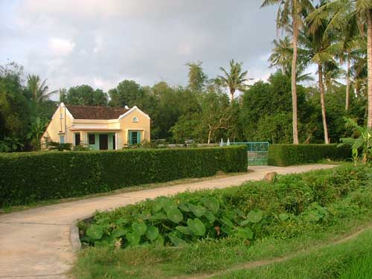
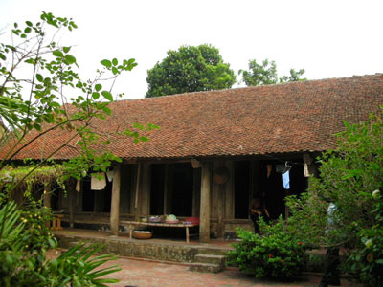
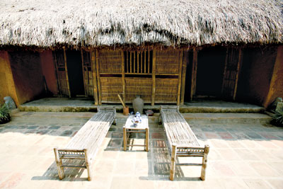
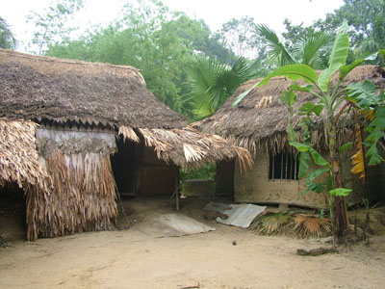
Nhà ở nông thôn

Slide 10
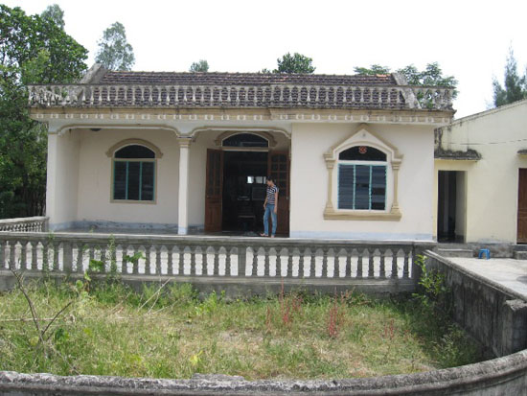
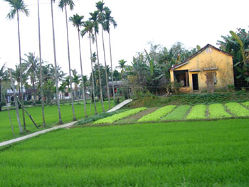
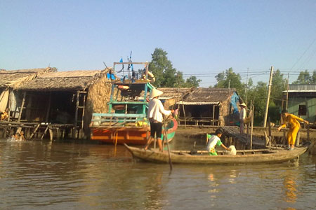
Nhà ở nông thôn

Slide 11
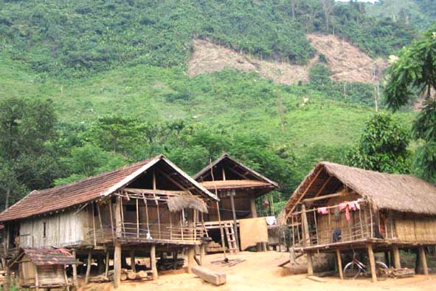
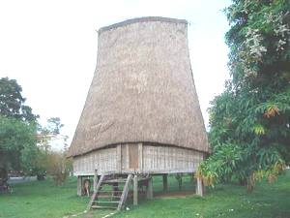
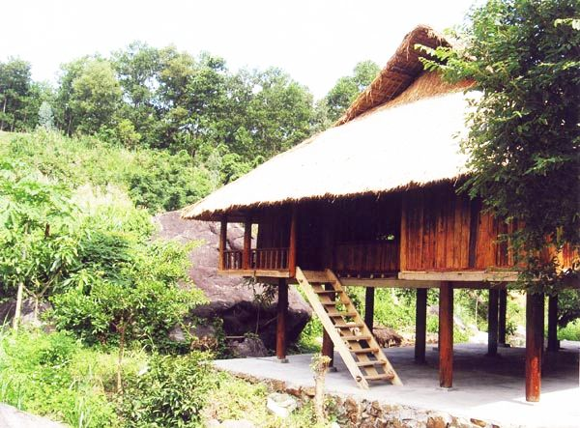
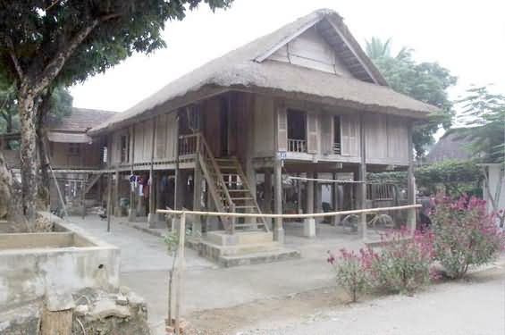
Nhà ở miền núi

Slide 12
Kết luận
Nhà ở là nơi sống và làm việc của mọi người, là tổ ấm của gia đình.

Slide 13


Nghæ giöõa tieát

Slide 14
HOẠT ĐỘNG THỰC HÀNH
THẢO LUẬN NHÓM ĐÔI
+ Nhà em giống với kiểu nhà nào ở trên?
+ Nêu địa chỉ và giới thiệu quang cảnh xung quanh nhà ở của em ?

Slide 15
TIẾT 2

Slide 16

KHỞI ĐỘNG

Slide 17
HOẠT ĐỘNG
KHÁM PHÁ

Slide 18
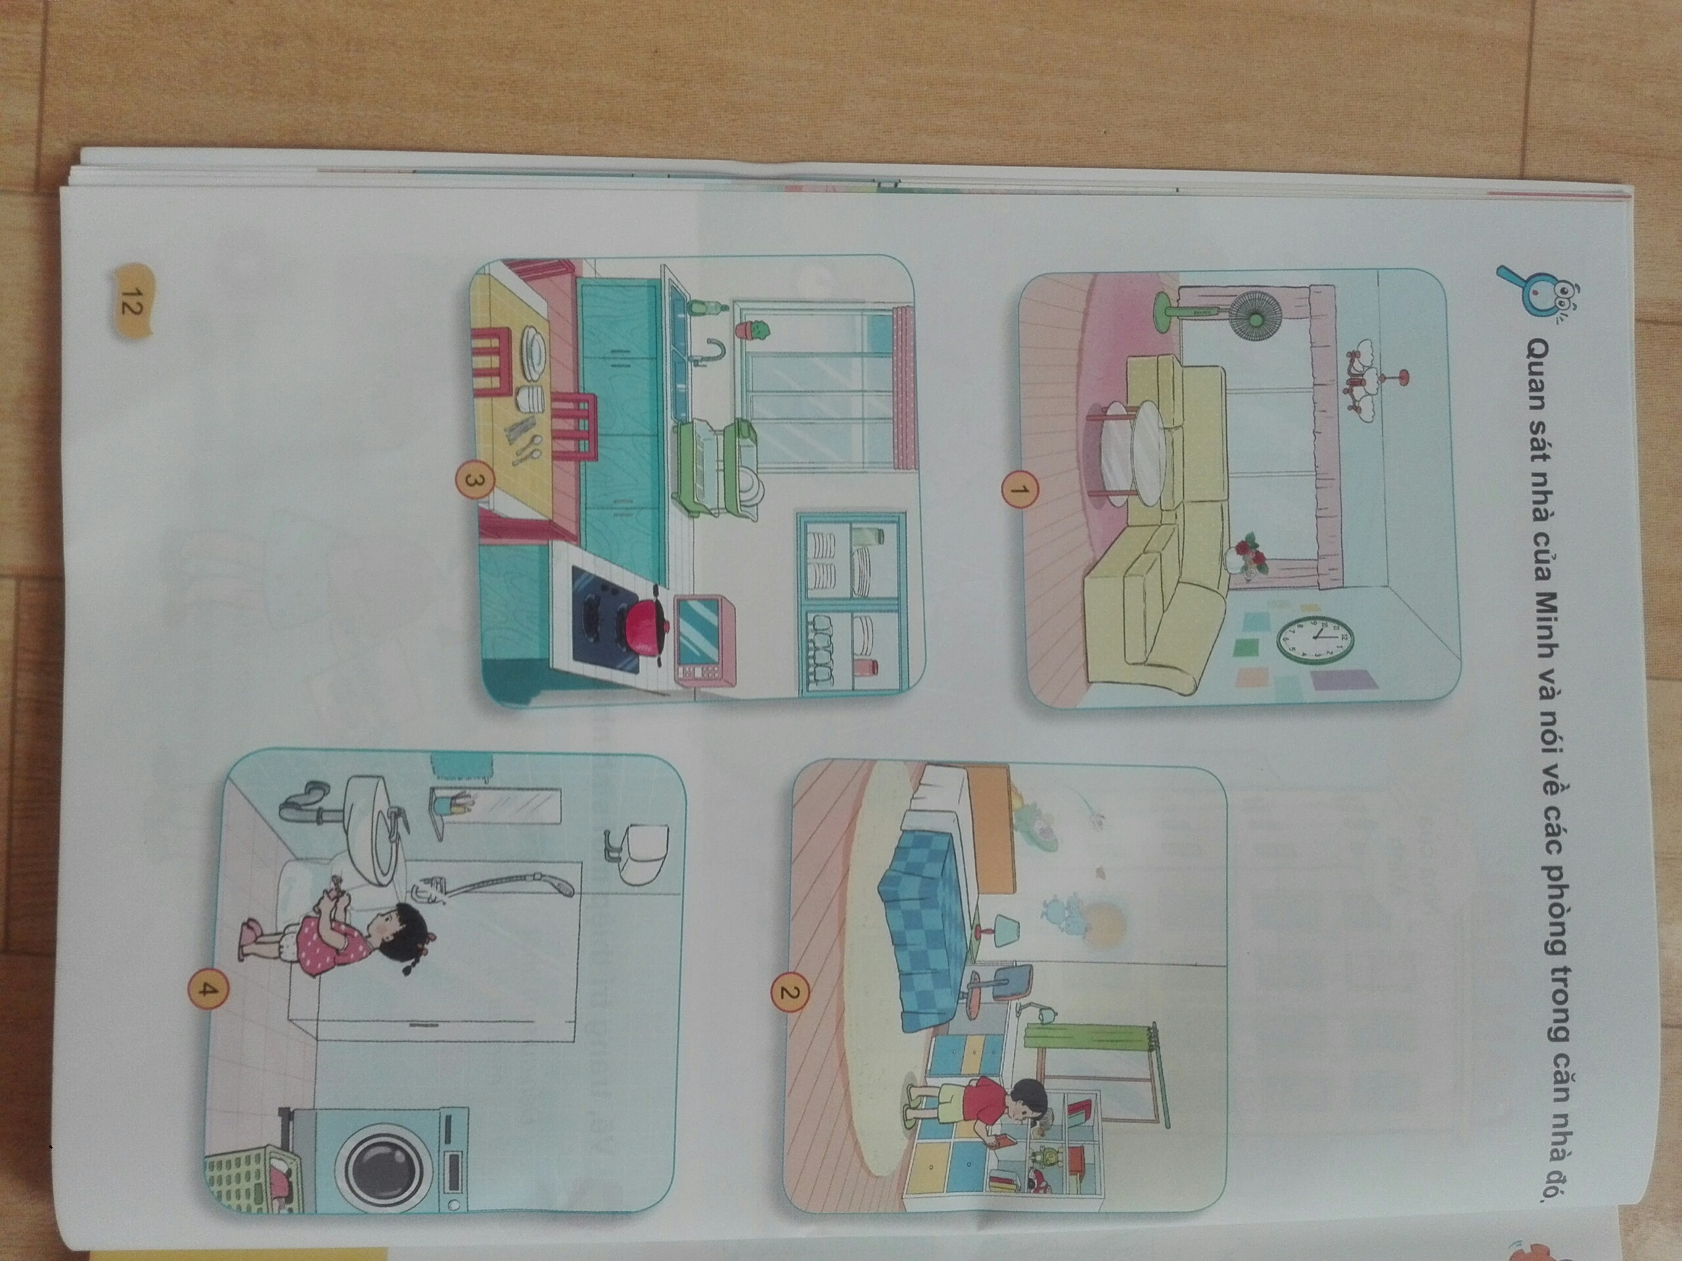
Hãy nói về các phòng trong căn nhà Minh

Slide 19
HOẠT ĐỘNG
THỰC HÀNH

Slide 20
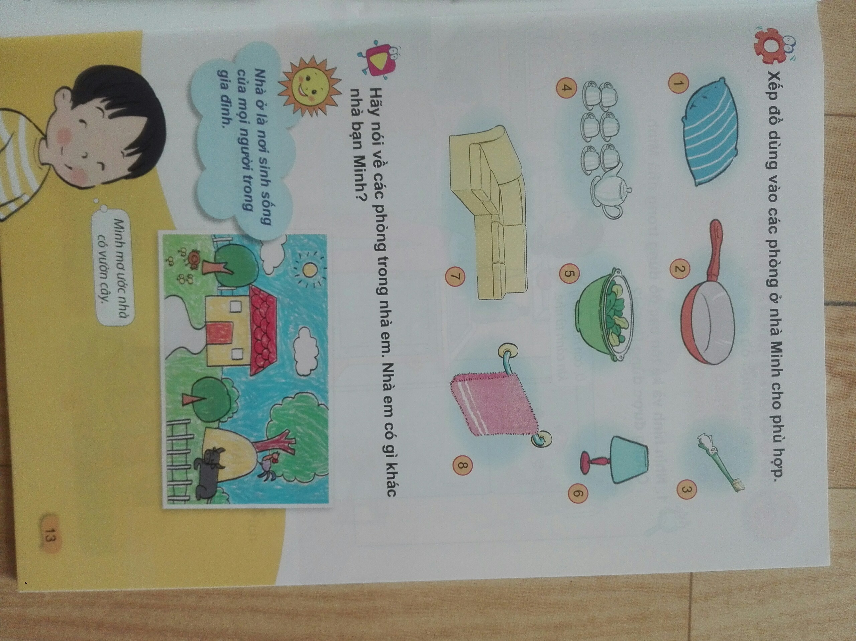
Xếp đồ dùng vào các phòng ở nhà Minh cho phù hợp

Slide 21
HOẠT ĐỘNG VẬN DỤNG

Slide 23





Giới thiệu về ngôi nhà mơ ước của mình

Slide 24
Nhà ở thường có nhiều phòng, mỗi phòng có một chức năng khác nhau để phục vụ sinh hoạt thường ngày của các thành viên trong gia đình.

Slide 25


Chào tạm biệt các em !

